Slide 1
PCB的通孔、盲孔、埋孔
LHP 硬件工作室

Slide 2
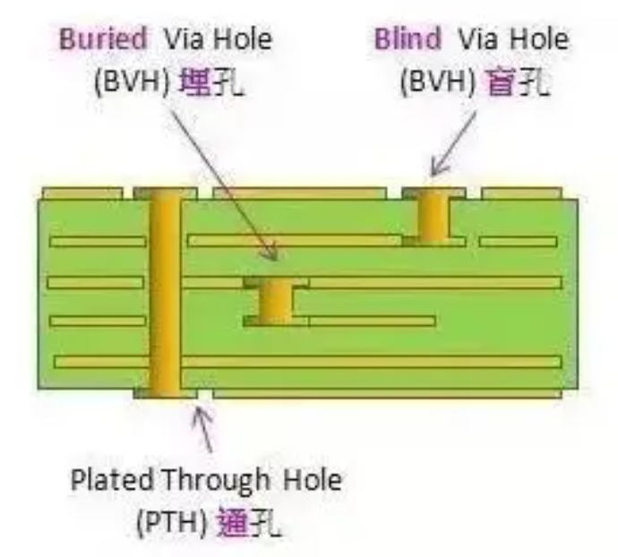

Slide 3


制 作：杜工
公众号：JHP硬件工作室
B 站： JHP硬件工作室

